Slide 1
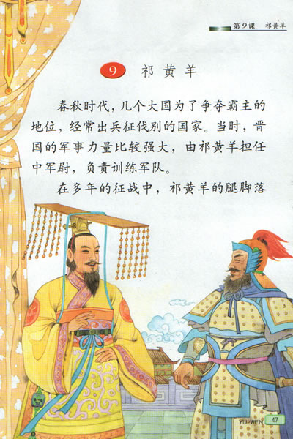
9、祁黄羊

Slide 2




词语我要读准确
霸主 征伐 推荐 慎重 准许
辞职 合适 接替 安危 晋悼公

Slide 3


外举不避仇，内举不避亲。
你知道这句话的意思吗？

Slide 4
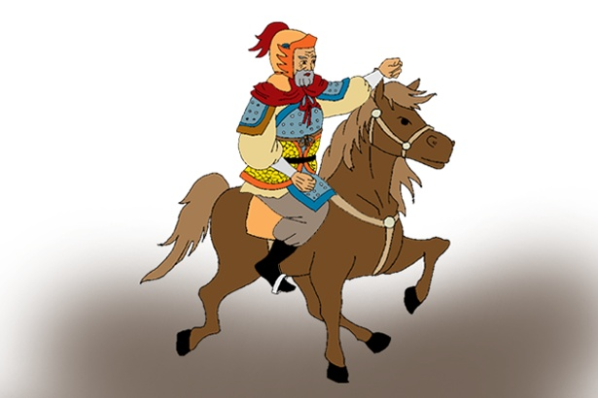
“外举”是指什么意思呢？

Slide 5
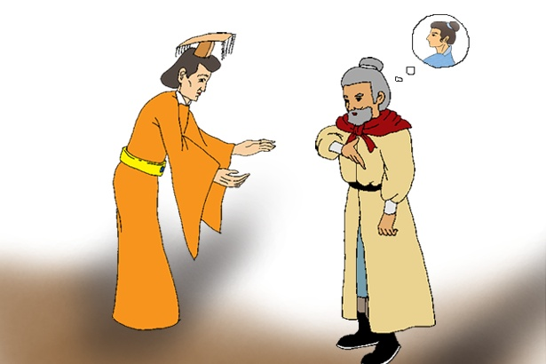
“内举” 又是指什么意思？

Slide 6
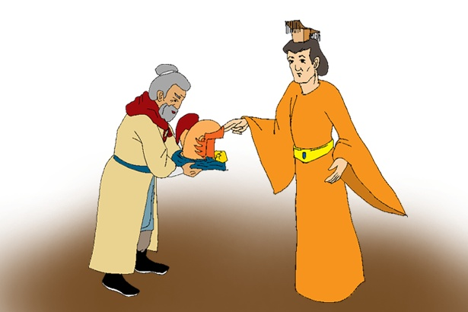
自读课文，到课文中去理解上面那句话的意思。

Slide 7

精读感悟
说一说，祁黄羊是个什么样的人呢？

Slide 8
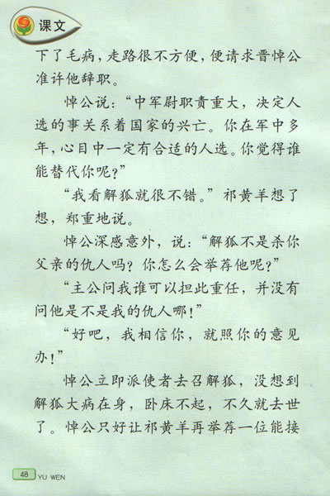
１、从晋悼公要祁黄羊推选接替人选中，我们可以看出什么？
十分信任
２、你从哪些词语看出他是经过深思熟虑？
想了又想，郑重地说

Slide 9


悼公说：“中军尉职责重大，决定人选的事关系着国家的兴亡。你在军中多年，心目中一定有合适的人选。你觉得谁能替代你呢？”
“我看解狐就很不错。”祁黄羊想了想，郑重地说。
悼公深感意外，说：“解狐不是杀你父亲的仇人吗？你怎么会举荐他呢？”
“主公问我谁可以担此重任，并没有问他是不是我的仇人哪！”
“好吧，我相信你，就照你的意见办！”
赏
析
精
彩
文
章
的
对
话

Slide 10

“看来只有祁午能担当此任了。”祁黄羊想了想，又郑重地说。
悼公十分惊讶：“祁午不是你的儿子吗？你举荐他，难道不怕人家说你偏心眼儿？”
“主公让我推荐能替代我的人，事关国家安危，我不能不慎重。我只是想，朝中的人哪个有军事才能，可以担此重任，我压根儿就没去想他是不是我的仇人或亲人。”
悼公听了很受感动，说：“外举不避仇，内举不避亲，你做事如此出以公心，真是难得呀！”
赏
析
精
彩
文
章
的
对
话

Slide 11


外举不避仇
内举不避亲

Slide 12

宽怀可举仇人
坦荡敢举亲人

Slide 13

写一写：
解狐和祁午听到祁
黄羊举荐他，会怎么想，
怎么说，怎么做呢？

Slide 14


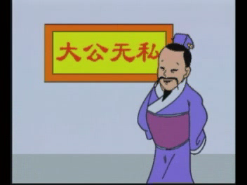
大公无私
正人君子祁黄羊，心中有数识贤良。
量才录用仇人举，人尽其才荐其郎。
各得其所多善政，治国安民百姓康。
德高望重人人仰，大公无私美名扬。
典出《吕氏春秋·去私》

Slide 15

此时此刻，你最想对祁黄羊说些什么？
可以用哪些词来形容祁黄羊的高贵品质？

Slide 16

选择下面你感兴趣的题目做一做。
1．阅读有关祁黄羊的史料记载。
2．自由选择伙伴将课文编排成课本剧。
3．搜集历史和现实生活中“出以公心”的故事。

Slide 17

谢谢！

